Slide 1
WE SHALL OVERCOME

Slide 2
È UNA CANZONE DI PROTESTA,UN INNO ALLA PACE e ALL’UGUAGLIANZA MA SOPRATTUTTO ALLA LIBERTA’.
Un inno religioso è diventato una canzone di lotta e una canzone d’amore.
Il messaggio però è sempre lo stesso: io, noi due, noi tutti, ce l’abbiamo fatta fin qui e ce la faremo, ancora!

Slide 3
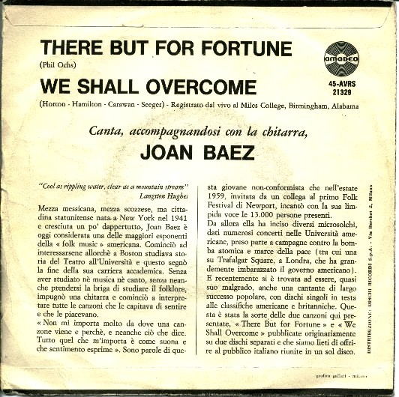
We Shall Overcome è una canzone di protesta pacifista che divenne un inno del movimento per i diritti civili negli Stati Uniti.

Slide 4
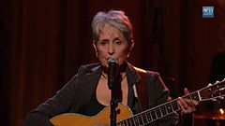
Joan Baez, il 9 febbraio 2010, interpreta We Shall Overcome alla Casa Bianca di fronte al presidente degli USA
Barack Obama, per celebrare la musica del movimento per i diritti civili degli afroamericani.
https://www.youtube.com/watch?v=RkNsEH1GD7Q

Slide 5
We shall all be free,
We shall all be free,
We shall all be free, someday.
Oh, deep in my heart,
We are not afraid,
We are not afraid,
We are not afraid, today
Oh, deep in my heart,
We shall overcome,
We shall overcome,
We shall overcome, someday.
Oh, deep in my heart,
I do believe
We shall overcome, someday.
Testo we shall overcome
We shall overcome,
We shall overcome,
We shall overcome, someday.
Oh, deep in my heart,
I do believe
We shall overcome, someday.
We’ll walk hand in hand,
We’ll walk hand in hand,
We’ll walk hand in hand, someday.
Oh, deep in my heart,
We shall live in peace,
We shall live in peace,
We shall live in peace, someday.
Oh, deep in my heart,

Slide 6
Traduzione We shall overcome:
Riusciremo a superarlo
Riusciremo a superarlo
Un giorno ne saremo fuori
Nel profondo del cuore,
Io lo credo
Un giorno tutto sarà superato
Cammineremo mano nella mano
Cammineremo mano nella mano
Cammineremo ancora mano nella mano
Nel profondo del cuore, io lo credo
Vivremo ancora in pace
Vivremo ancora in pace
Un giorno avremo ancora la pace
Nel profondo del cuore, io lo credo
Noi non abbiamo paura
Noi non abbiamo paura
Un giorno tutto sarà superato
Nel profondo del mio cuore
Non abbiamo paura
Non abbiamo paura
Non abbiamo paura oggi
Nel profondo del mio cuore
Riusciremo a superarlo
Riusciremo a superarlo
Un giorno ne saremo fuori
Nel profondo del mio cuore,
Io lo credo
Un giorno ne saremo fuori.

Slide 7
STORIA
1963: la canzone fu registrata da Joan Baez e la cantò in numerose marce per i diritti civili.
I lavoratori agricoli negli Stati Uniti la cantarono in spagnolo durante gli scioperi alla fine degli anni '60.
La versione galiziana è stata l'inno del movimento studentesco contro la dittatura all'Università di Santiago di Compostela negli anni 1967-68.
Fu poi utilizzata anche in Sudafrica durante gli ultimi anni del movimento anti-apartheid.
In India divenne una canzone patriottica negli anni '80 ed è cantata ancora oggi.

